Slide 1

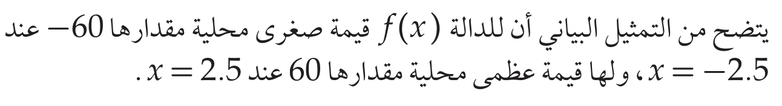
التقويـــــــــــــــــــــــــــــــــم
التـــــــــــــــــــــــــدريـــــــــــــــــــــــــــــــــــــــــب
التـــــــــــــــــــــــدريـــــــــــــــــــــــــــــــــــــــس
التهــــــــــيــــــــــــــئــــــــــــــــــــــــــــــــــة
الـــــــــــــــــــرئيـــــــسيــــــــــــــــــــــــة
اختبــــــــــار قصــــــــــــــــــــــــير
حـــــــــــــــل الواجـــــــــــــب
اليوم/ الاحد التاريخ/1447/03/29ه الحصة/ الخامسة
الموضوع/ القيم القصوى ومتوسط معدل التغير
حل الواجـــــــــــــــــــــــــــــــــــــــــــــــــــــــب
3)متزايدة في الفترة (0,∞-) ومتزايدة في الفترة )∞ 0,)
8)
14)
جواهر الحارثي @jewelsAlshdaddi

Slide 2
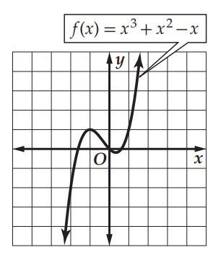
التقويـــــــــــــــــــــــــــــــــم
التـــــــــــــــــــــــــدريـــــــــــــــــــــــــــــــــــــــــب
التـــــــــــــــــــــــدريـــــــــــــــــــــــــــــــــــــــس
التهــــــــــيــــــــــــــئــــــــــــــــــــــــــــــــــة
الـــــــــــــــــــرئيـــــــسيــــــــــــــــــــــــة
اختبــــــــــار قصــــــــــــــــــــــــير
حـــــــــــــــل الواجـــــــــــــب
اليوم/ الاحد التاريخ/1447/03/29ه الحصة/ الخامسة
الموضوع/القيم القصوى ومتوسط معدل التغير
اختبــــــــــار قصــــــــــــــــــــــــير
جواهر الحارثي @jewelsAlshdaddi

Slide 3
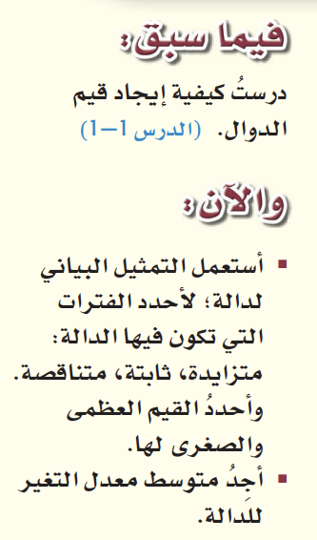
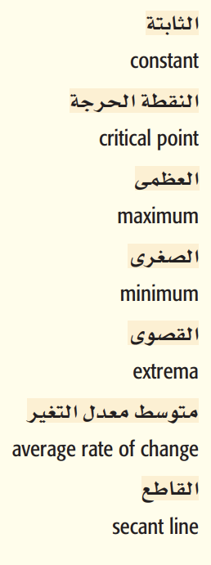
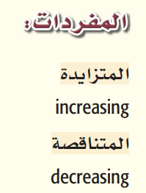
التقويـــــــــــــــــــــــــــــــــم
التـــــــــــــــــــــــــدريـــــــــــــــــــــــــــــــــــــــــب
التـــــــــــــــــــــــدريـــــــــــــــــــــــــــــــــــــــس
التهــــــــــيــــــــــــــئــــــــــــــــــــــــــــــــــة
الـــــــــــــــــــرئيـــــــسيــــــــــــــــــــــــة
اختبــــــــــار قصــــــــــــــــــــــــير
حـــــــــــــــل الواجـــــــــــــب
اليوم/ الاحد التاريخ/1447/03/29ه الحصة/ الخامسة
 | الموضوع/ القيم القصوى ومتوسط معدل التغير
الأهداف الخاصة:
تطبيقات القيمة القيم المتوسطة.
إيجاد متوسط معدل التغير.
إيجاد السرعة المتوسطة.
جواهر الحارثي @jewelsAlshdaddi

Slide 4
التقويـــــــــــــــــــــــــــــــــم
التـــــــــــــــــــــــــدريـــــــــــــــــــــــــــــــــــــــــب
التـــــــــــــــــــــــدريـــــــــــــــــــــــــــــــــــــــس
التهــــــــــيــــــــــــــئــــــــــــــــــــــــــــــــــة
الـــــــــــــــــــرئيـــــــسيــــــــــــــــــــــــة
اختبــــــــــار قصــــــــــــــــــــــــير
حـــــــــــــــل الواجـــــــــــــب
جدول التعلم
الموضوع/
القيم القصوى ومتوسط معدل التغير
1447/03/29
ماذا أعرف | ما أريد أن أعرف | ماذا تعلمت
جواهر الحارثي @jewelsAlshdaddi
الأهداف الخاصة:
تطبيقات القيمة القيم المتوسطة.
إيجاد متوسط معدل التغير.
إيجاد السرعة المتوسطة.

Slide 5
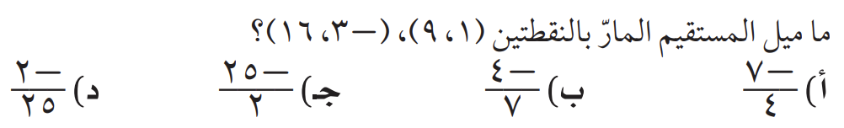
التقويـــــــــــــــــــــــــــــــــم
التـــــــــــــــــــــــــدريـــــــــــــــــــــــــــــــــــــــــب
التـــــــــــــــــــــــدريـــــــــــــــــــــــــــــــــــــــس
التهــــــــــيــــــــــــــئــــــــــــــــــــــــــــــــــة
الـــــــــــــــــــرئيـــــــسيــــــــــــــــــــــــة
اختبــــــــــار قصــــــــــــــــــــــــير
حـــــــــــــــل الواجـــــــــــــب
الموضوع/
القيم القصوى ومتوسط معدل التغير
1447/03/29
إثــــــــــــــــــــــــــــــــــــــــــــــراء
ميل المستقيم
الأهداف الخاصة:
تطبيقات القيمة القيم المتوسطة.
إيجاد متوسط معدل التغير.
إيجاد السرعة المتوسطة.
جواهر الحارثي @jewelsAlshdaddi

Slide 6

التقويـــــــــــــــــــــــــــــــــم
التـــــــــــــــــــــــــدريـــــــــــــــــــــــــــــــــــــــــب
التـــــــــــــــــــــــدريـــــــــــــــــــــــــــــــــــــــس
التهــــــــــيــــــــــــــئــــــــــــــــــــــــــــــــــة
الـــــــــــــــــــرئيـــــــسيــــــــــــــــــــــــة
اختبــــــــــار قصــــــــــــــــــــــــير
حـــــــــــــــل الواجـــــــــــــب
الموضوع/
القيم القصوى ومتوسط معدل التغير
1447/03/29
الأهداف الخاصة:
تطبيقات القيمة القيم المتوسطة.
جواهر الحارثي @jewelsAlshdaddi

Slide 7
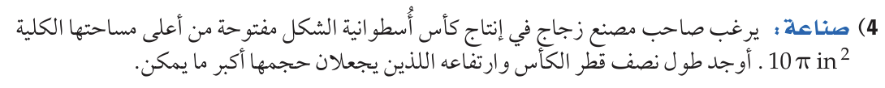

التقويـــــــــــــــــــــــــــــــــم
التـــــــــــــــــــــــــدريـــــــــــــــــــــــــــــــــــــــــب
التـــــــــــــــــــــــدريـــــــــــــــــــــــــــــــــــــــس
التهــــــــــيــــــــــــــئــــــــــــــــــــــــــــــــــة
الـــــــــــــــــــرئيـــــــسيــــــــــــــــــــــــة
اختبــــــــــار قصــــــــــــــــــــــــير
حـــــــــــــــل الواجـــــــــــــب
تحقق من فهمك
الموضوع/
القيم القصوى ومتوسط معدل التغير
1447/03/29
الأهداف الخاصة:
تطبيقات القيمة القيم المتوسطة.
تعلم فردي
جواهر الحارثي @jewelsAlshdaddi

Slide 8
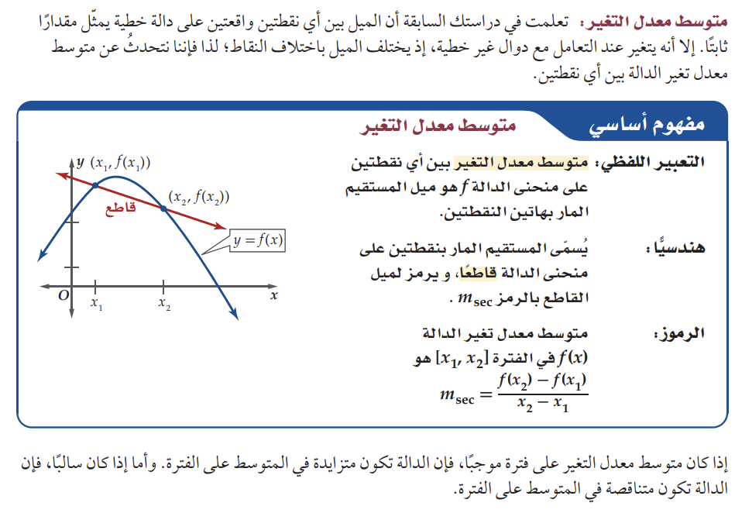
التقويـــــــــــــــــــــــــــــــــم
التـــــــــــــــــــــــــدريـــــــــــــــــــــــــــــــــــــــــب
التـــــــــــــــــــــــدريـــــــــــــــــــــــــــــــــــــــس
التهــــــــــيــــــــــــــئــــــــــــــــــــــــــــــــــة
الـــــــــــــــــــرئيـــــــسيــــــــــــــــــــــــة
اختبــــــــــار قصــــــــــــــــــــــــير
حـــــــــــــــل الواجـــــــــــــب
الموضوع/
القيم القصوى ومتوسط معدل التغير
1447/03/29
الأهداف الخاصة:
إيجاد متوسط معدل التغير.
جواهر الحارثي @jewelsAlshdaddi

Slide 9
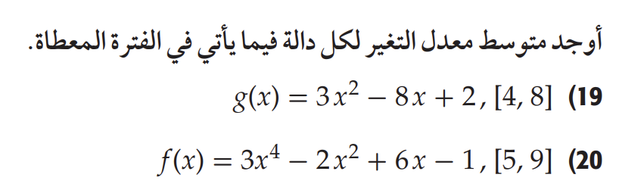
التقويـــــــــــــــــــــــــــــــــم
التـــــــــــــــــــــــــدريـــــــــــــــــــــــــــــــــــــــــب
التـــــــــــــــــــــــدريـــــــــــــــــــــــــــــــــــــــس
التهــــــــــيــــــــــــــئــــــــــــــــــــــــــــــــــة
الـــــــــــــــــــرئيـــــــسيــــــــــــــــــــــــة
اختبــــــــــار قصــــــــــــــــــــــــير
حـــــــــــــــل الواجـــــــــــــب
تحقق من فهمك
الموضوع/
القيم القصوى ومتوسط معدل التغير
1447/03/29
الأهداف الخاصة:
إيجاد متوسط معدل التغير.
تعلم فردي
جواهر الحارثي @jewelsAlshdaddi

Slide 10

التقويـــــــــــــــــــــــــــــــــم
التـــــــــــــــــــــــــدريـــــــــــــــــــــــــــــــــــــــــب
التـــــــــــــــــــــــدريـــــــــــــــــــــــــــــــــــــــس
التهــــــــــيــــــــــــــئــــــــــــــــــــــــــــــــــة
الـــــــــــــــــــرئيـــــــسيــــــــــــــــــــــــة
اختبــــــــــار قصــــــــــــــــــــــــير
حـــــــــــــــل الواجـــــــــــــب
تـــــــــــــــــــــــــــــــــــــــــــــــــــدرب
الموضوع/
القيم القصوى ومتوسط معدل التغير
1447/03/29
الأهداف الخاصة:
إيجاد متوسط معدل التغير.
تعلم أقران
جواهر الحارثي @jewelsAlshdaddi

Slide 11

التقويـــــــــــــــــــــــــــــــــم
التـــــــــــــــــــــــــدريـــــــــــــــــــــــــــــــــــــــــب
التـــــــــــــــــــــــدريـــــــــــــــــــــــــــــــــــــــس
التهــــــــــيــــــــــــــئــــــــــــــــــــــــــــــــــة
الـــــــــــــــــــرئيـــــــسيــــــــــــــــــــــــة
اختبــــــــــار قصــــــــــــــــــــــــير
حـــــــــــــــل الواجـــــــــــــب
تـــــــــــــــــــــــــــــــــــــــــــــــــــدرب
الموضوع/
القيم القصوى ومتوسط معدل التغير
1447/03/29
الأهداف الخاصة:
إيجاد متوسط معدل التغير.
تعلم تعاوني
جواهر الحارثي @jewelsAlshdaddi

Slide 12
التقويـــــــــــــــــــــــــــــــــم
التـــــــــــــــــــــــــدريـــــــــــــــــــــــــــــــــــــــــب
التـــــــــــــــــــــــدريـــــــــــــــــــــــــــــــــــــــس
التهــــــــــيــــــــــــــئــــــــــــــــــــــــــــــــــة
الـــــــــــــــــــرئيـــــــسيــــــــــــــــــــــــة
اختبــــــــــار قصــــــــــــــــــــــــير
حـــــــــــــــل الواجـــــــــــــب
الموضوع/
القيم القصوى ومتوسط معدل التغير
1447/03/29
الأهداف الخاصة:
إيجاد السرعة المتوسطة.
جواهر الحارثي @jewelsAlshdaddi

Slide 13
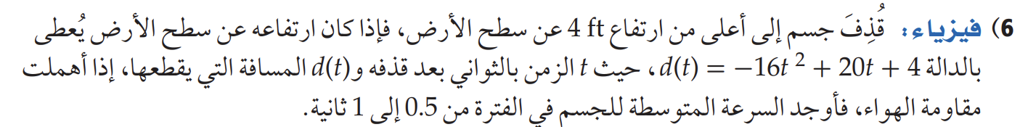
التقويـــــــــــــــــــــــــــــــــم
التـــــــــــــــــــــــــدريـــــــــــــــــــــــــــــــــــــــــب
التـــــــــــــــــــــــدريـــــــــــــــــــــــــــــــــــــــس
التهــــــــــيــــــــــــــئــــــــــــــــــــــــــــــــــة
الـــــــــــــــــــرئيـــــــسيــــــــــــــــــــــــة
اختبــــــــــار قصــــــــــــــــــــــــير
حـــــــــــــــل الواجـــــــــــــب
تحقق من فهمك
الموضوع/
القيم القصوى ومتوسط معدل التغير
1447/03/29
الأهداف الخاصة:
إيجاد السرعة المتوسطة.
تعلم فردي
جواهر الحارثي @jewelsAlshdaddi

Slide 14
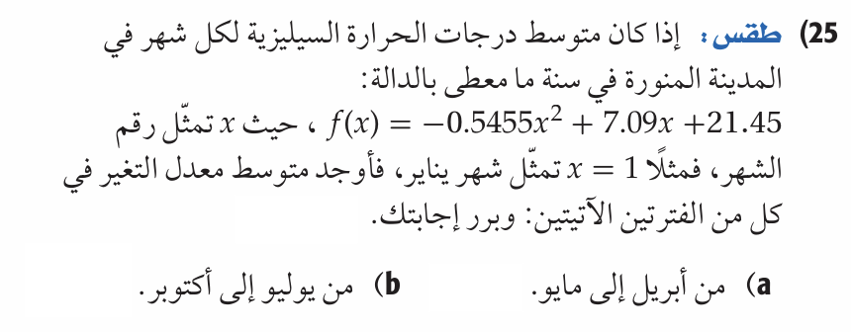
التقويـــــــــــــــــــــــــــــــــم
التـــــــــــــــــــــــــدريـــــــــــــــــــــــــــــــــــــــــب
التـــــــــــــــــــــــدريـــــــــــــــــــــــــــــــــــــــس
التهــــــــــيــــــــــــــئــــــــــــــــــــــــــــــــــة
الـــــــــــــــــــرئيـــــــسيــــــــــــــــــــــــة
اختبــــــــــار قصــــــــــــــــــــــــير
حـــــــــــــــل الواجـــــــــــــب
تـــــــــــــــــــــــــــــــــــــــــــــــــــدرب
الموضوع/
القيم القصوى ومتوسط معدل التغير
1447/03/29
الأهداف الخاصة:
إيجاد السرعة المتوسطة.
تعلم أقران
جواهر الحارثي @jewelsAlshdaddi

Slide 15
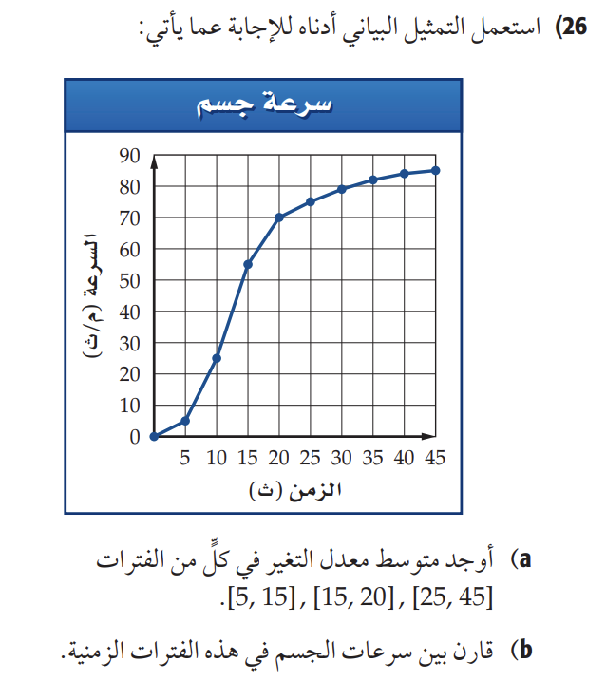
التقويـــــــــــــــــــــــــــــــــم
التـــــــــــــــــــــــــدريـــــــــــــــــــــــــــــــــــــــــب
التـــــــــــــــــــــــدريـــــــــــــــــــــــــــــــــــــــس
التهــــــــــيــــــــــــــئــــــــــــــــــــــــــــــــــة
الـــــــــــــــــــرئيـــــــسيــــــــــــــــــــــــة
اختبــــــــــار قصــــــــــــــــــــــــير
حـــــــــــــــل الواجـــــــــــــب
تـــــــــــــــــــــــــــــــــــــــــــــــــــدرب
الموضوع/
القيم القصوى ومتوسط معدل التغير
1447/03/29
الأهداف الخاصة:
إيجاد السرعة المتوسطة.
تعلم تعاوني
جواهر الحارثي @jewelsAlshdaddi

Slide 16



التقويـــــــــــــــــــــــــــــــــم
التـــــــــــــــــــــــــدريـــــــــــــــــــــــــــــــــــــــــب
التـــــــــــــــــــــــدريـــــــــــــــــــــــــــــــــــــــس
التهــــــــــيــــــــــــــئــــــــــــــــــــــــــــــــــة
الـــــــــــــــــــرئيـــــــسيــــــــــــــــــــــــة
اختبــــــــــار قصــــــــــــــــــــــــير
حـــــــــــــــل الواجـــــــــــــب
الموضوع/
القيم القصوى ومتوسط معدل التغير
1447/03/29
تقدم الأوطان لا يحدث فجأة، بل هو نتيجة لمعدل تغير في التعليم الاقتصاد والوعي المجتمعي فكلما زاد المعدل التغير الإيجابي في هذه المجالات زاد ازدهار الوطن
قال تعالى :(إن الله لا يغير ما بقوم حتى يغيروا ما بأنفسهم )هذا يشير إلى أن تغير يبدأ من الداخل ويمكن قياسه بمعدل الجهد والإيمان الصالح فمتوسط معدل التغير هنا يعكس مدى تطور الإنسان روحيا وأخلاقيا
متوسط معدل التغير يشبه وتيرة التغيرات التي نمر بها في حياتنا اليومية تغير فكما تتغير القيم في الرياضيات تتغير مشاعرنا وأهدافنا وحتى علاقاتنا فهم هذا المفهوم يعزز قدرتنا على التكيف ويعلمنا أن التغير ليس لحظة، بل هو معدل مستمر يمكن قياسه وفهمه
الأهداف الخاصة:
تطبيقات القيمة القيم المتوسطة.
إيجاد متوسط معدل التغير.
إيجاد السرعة المتوسطة.
جواهر الحارثي @jewelsAlshdaddi

Slide 17





التقويـــــــــــــــــــــــــــــــــم
التـــــــــــــــــــــــــدريـــــــــــــــــــــــــــــــــــــــــب
التـــــــــــــــــــــــدريـــــــــــــــــــــــــــــــــــــــس
التهــــــــــيــــــــــــــئــــــــــــــــــــــــــــــــــة
الـــــــــــــــــــرئيـــــــسيــــــــــــــــــــــــة
اختبــــــــــار قصــــــــــــــــــــــــير
حـــــــــــــــل الواجـــــــــــــب
STAM
الموضوع/
القيم القصوى ومتوسط معدل التغير
1447/03/29
S
T
فهم ظاهرة الاحتباس الحراري يتم حساب معدل تغير درجة حرارة الأرض خلال العقود الماضية
من خلال تحليل معدل تغير دقة النتائج يتم تحسين أداء التطبيقات
تحليل معدل تغير استخدام الألوان الدافئة في لوحة فنان معين عبر مراحل حياته لفهم تطور حالته النفسية أو رسالته الفنية
A
M
في تحليل معدل تغيير الأرباح في شركة ناشئة لفهم النمو الاقتصادي
الأهداف الخاصة:
تطبيقات القيمة القيم المتوسطة.
إيجاد متوسط معدل التغير.
إيجاد السرعة المتوسطة.
جواهر الحارثي @jewelsAlshdaddi

Slide 18
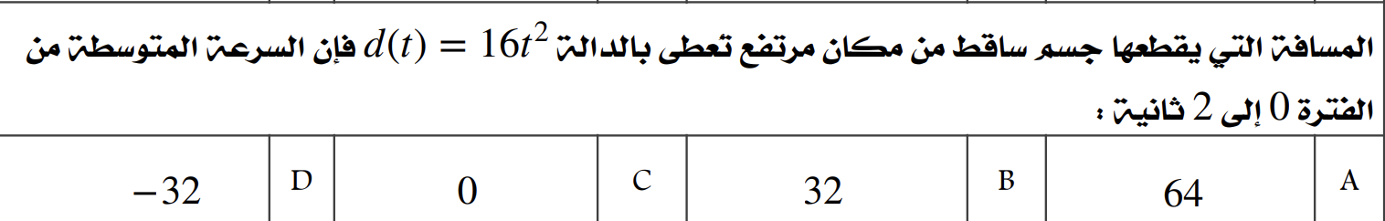
التقويـــــــــــــــــــــــــــــــــم
التـــــــــــــــــــــــــدريـــــــــــــــــــــــــــــــــــــــــب
التـــــــــــــــــــــــدريـــــــــــــــــــــــــــــــــــــــس
التهــــــــــيــــــــــــــئــــــــــــــــــــــــــــــــــة
الـــــــــــــــــــرئيـــــــسيــــــــــــــــــــــــة
اختبــــــــــار قصــــــــــــــــــــــــير
حـــــــــــــــل الواجـــــــــــــب
الإغــــــــــــــــــــــــــــــــــــــــــــــــــــــــــــــــلاق
الموضوع/
القيم القصوى ومتوسط معدل التغير
1447/03/29
ســـــــــؤال من اختبار التحصيلي
الأهداف الخاصة:
تطبيقات القيمة القيم المتوسطة.
إيجاد متوسط معدل التغير.
إيجاد السرعة المتوسطة.
جواهر الحارثي @jewelsAlshdaddi

Slide 19
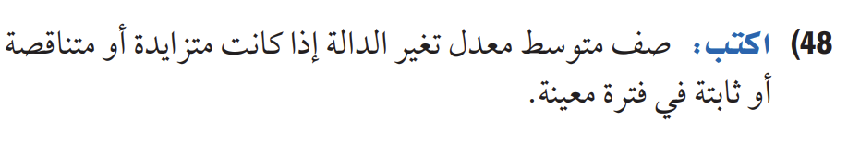
التقويـــــــــــــــــــــــــــــــــم
التـــــــــــــــــــــــــدريـــــــــــــــــــــــــــــــــــــــــب
التـــــــــــــــــــــــدريـــــــــــــــــــــــــــــــــــــــس
التهــــــــــيــــــــــــــئــــــــــــــــــــــــــــــــــة
الـــــــــــــــــــرئيـــــــسيــــــــــــــــــــــــة
اختبــــــــــار قصــــــــــــــــــــــــير
حـــــــــــــــل الواجـــــــــــــب
الإغــــــــــــــــــــــــــــــــــــــــــــــــــــــــــــــــلاق
الموضوع/
القيم القصوى ومتوسط معدل التغير
1447/03/29
مهارات التفكير العليا
الأهداف الخاصة:
تطبيقات القيمة القيم المتوسطة.
إيجاد متوسط معدل التغير.
إيجاد السرعة المتوسطة.
جواهر الحارثي @jewelsAlshdaddi

Slide 20
التقويـــــــــــــــــــــــــــــــــم
التـــــــــــــــــــــــــدريـــــــــــــــــــــــــــــــــــــــــب
التـــــــــــــــــــــــدريـــــــــــــــــــــــــــــــــــــــس
التهــــــــــيــــــــــــــئــــــــــــــــــــــــــــــــــة
الـــــــــــــــــــرئيـــــــسيــــــــــــــــــــــــة
اختبــــــــــار قصــــــــــــــــــــــــير
حـــــــــــــــل الواجـــــــــــــب
الإغــــــــــــــــــــــــــــــــــــــــــــــــــــــــــــــــلاق
الموضوع/
القيم القصوى ومتوسط معدل التغير
1447/03/29
جدول التعلم
ماذا أعرف | ما أريد أن أعرف | ماذا تعلمت
جواهر الحارثي @jewelsAlshdaddi
الأهداف الخاصة:
تطبيقات القيمة القيم المتوسطة.
إيجاد متوسط معدل التغير.
إيجاد السرعة المتوسطة.

Slide 21
التقويـــــــــــــــــــــــــــــــــم
التـــــــــــــــــــــــــدريـــــــــــــــــــــــــــــــــــــــــب
التـــــــــــــــــــــــدريـــــــــــــــــــــــــــــــــــــــس
التهــــــــــيــــــــــــــئــــــــــــــــــــــــــــــــــة
الـــــــــــــــــــرئيـــــــسيــــــــــــــــــــــــة
اختبــــــــــار قصــــــــــــــــــــــــير
حـــــــــــــــل الواجـــــــــــــب
الإغــــــــــــــــــــــــــــــــــــــــــــــــــــــــــــــــلاق
الموضوع/
القيم القصوى ومتوسط معدل التغير
1447/03/29
الواجـــــــــــــــــــــــــــــــــــــــــــــــــــــــب
21 – 23
صفحة 44
وتذكري يا جميلتي:
فكّري قبل أن تحركِ لسانكِ؛ فيمكن لكلماتكِ أن تكون بلسم للجروح أو ملحًا حارقًا.
الأهداف الخاصة:
تطبيقات القيمة القيم المتوسطة.
إيجاد متوسط معدل التغير.
إيجاد السرعة المتوسطة.
جواهر الحارثي @jewelsAlshdaddi

